Slide 1




Slide 2

우리는
가치가 성장하는
시간을
만듭니다.

Slide 3
00 개발 환경 구축
[1단계] 빠르게 익히는 JSP 기초
01 JSP 기본
02 내장 객체(Implicit Object)
03 내장 객체의 영역(Scope)
04 쿠키(Cookie)
05 데이터베이스
06 세션(Session)
07 액션 태그(Action Tag)
[Project] 08 모델1 방식의 회원제 게시판 만들기
[Project] 09 게시판에 페이징 기능 넣기
[2단계] 고급 기능으로 스킬 레벨업
10 표현 언어(EL : Expression Language)
11 JSP 표준 태그 라이브러리(JSTL)
12 파일 업로드 및 다운로드
13 서블릿(Servlet)
[Project] 14 모델2 방식(MVC 패턴)의 자료실형 게시판 만들기
[3단계] 프로젝트로 익히는 현업 스킬
[Project] 15 웹소켓으로 채팅 프로그램 만들기
[Project] 16 SMTP를 활용한 이메일 전송하기
[Project] 17 네이버 검색 API를 활용한 검색 결과 출력하기
[Project] 18 배포하기

Slide 4

15
웹소켓으로
채팅 프로그램 만들기

Slide 5
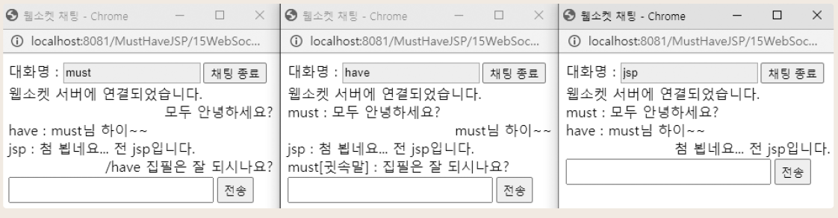
PROJECT
웹소켓으로 채팅 프로그램 만들기

Slide 6
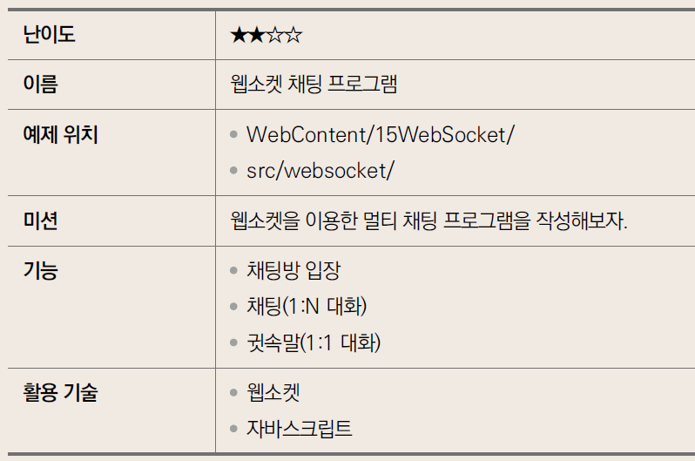
PROJECT
웹소켓으로 채팅 프로그램 만들기

Slide 7
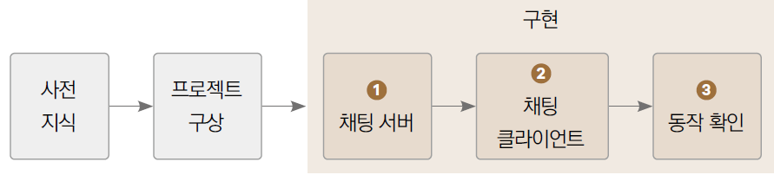
학습 목표
학습 순서
활용 사례
웹소켓을 이용한 멀티 채팅 프로그램을 작성
채팅 서버에 여러 클라이언트가 접속하여 대화를 나누고, 1:1 귓속말 기능까지 구현
대화, 상담, 알림 등의 서비스를 제공하기 위해 여러 분야에서 사용

Slide 8
15.1 사전 지식(1)
15.1.1 소켓이란?
자바에서의 소켓 통신 절차
서버
ServerSocket()
클라이언트
클라이언트 접속 대기
연결 요청
accept()
Socket()
I/O 스트림 생성
I/O 스트림 생성
요청 전송
read()
write()
응답 전송
write()
read()
연결 종료
read()
closed()
다른 클라이언트 접속 대기
서버 종료
closed()

Slide 9
15.1 사전 지식(2)
자바에서의 소켓 통신 절차
서버에서 서버용 소켓(ServerSocket)을 생성하고, 클라이언트가 접속하기를 기다림
클라이언트가 소켓(Socket)을 생성하여 서버로 연결을 요청
서버가 접속을 허가(accept)
서버와 클라이언트는 각각 통신을 위한 I/O 스트림을 생성합니다.
스트림을 통해 서버와 클라이언트가 통신(write → read)
클라이언트가 모든 작업을 마친 후 소켓을 종료(close)
서버는 새로운 클라이언트의 접속을 위해 대기(accept)하거나, 종료(close)할 수 있음

Slide 10
15.1 사전 지식(3)
15.1.2 웹소켓이란?
일반적인 웹 환경은 클라이언트의 요청을 받으면 응답 후 바로 연결을 종료하는 비연결(connectionless) 동기 소켓 방식을 사용
웹소켓(WebSocket)은 클라이언트의 요청에 응답한 후에도 연결을 그대로 유지하는 연결 지향(connection oriented) 방식 - 따라서 별도의 요청이 없어도 서버는 원하면 언제든 클라이언트로 데이터 전송 가능
웹소켓 서버의 구현은 애너테이션을 이용
@ServerEndpoint : 웹소켓 서버의 요청명을 설정
@OnOpen : 클라이언트가 접속했을 때 요청되는 메서드를 정의
@OnMessage : 클라이언트로부터 메시지가 전송되었을 때 실행되는 메서드를 정의
@OnClose : 클라이언트의 접속이 종료되면 실행되는 메서드를 정의
@OnError : 에러 발생 시 실행되는 메서드를 정의

Slide 11
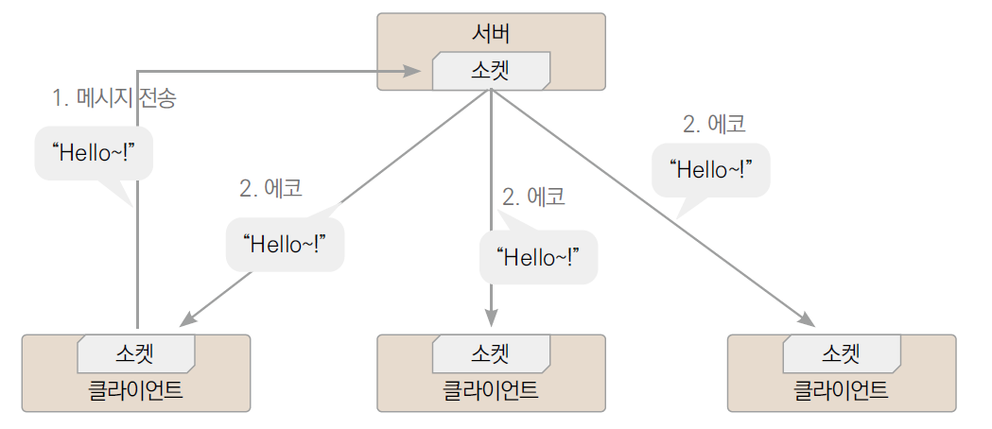
15.2 프로젝트 구상
에코 클라이언트/서버 모델

Slide 12
15.3 채팅 서버 구현(1)
[예제 15-1] 채팅 서버 ① @ServerEndpoint 애너테이션으로 웹소켓 서버의 요청명을 지정하여, 해당 요청명으로 접속하는 클라이언트를 이 클래스가 처리 - 요청명이 /ChatingServer이므로 이 웹소켓에 접속하기 위한 전체 URL은 ② 새로 접속한 클라이언트의 세션을 저장할 컬렉션을 생성. Collections 클래스의 synchronizedSet( ) 메서드는 멀티 스레드 환경에서도 안전한(thread-safe) Set 컬렉션을 생성 - 즉, 여러 클라이언트가 동시에 접속해도 문제가 생기지 않도록 동기화 ③ @OnOpen 애너테이션은 클라이언트가 접속했을 때 실행할 메서드를 정의. 이 메서드에서는 단순히 clients 컬렉션에 클라이언트의 세션을 추가 ④ @OnMessage 애너테이션은 클라이언트로부터 메시지를 받았을 때 실행할 메서드를 정의
ws://호스트:포트번호/컨텍스트루트/ChatingServer
▶ 다음 쪽에 이어짐

Slide 13
15.3 채팅 서버 구현(2)
[예제 15-1] 채팅 서버 클라이언트가 보낸 메시지와 클라이언트와 연결된 세션이 매개변수로 넘어오면 ⑤ 동기화 블록 내에서 ⑥ 모든 클라이언트에게 메시지를 전송 ⑦ 이때 메시지를 보낸 클라이언트를 제외 ⑧ @OnClose 애너테이션은 클라이언트가 접속을 종료했을 때 실행할 메서드를 정의 clients에서 해당 클라이언트의 세션을 삭제 ⑨ @OnError 애너테이션은 에러가 발생했을 때 실행할 메서드를 정의

Slide 14
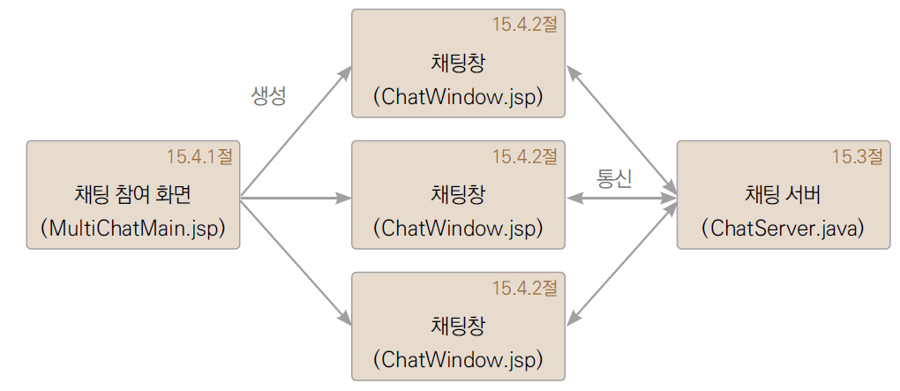
15.4 채팅 클라이언트 구현(1)
채팅 프로그램 구성

Slide 15
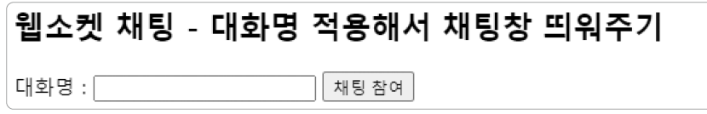
15.4 채팅 클라이언트 구현(2)
15.4.1 채팅 참여 화면 작성
[예제 15-2] 채팅 참여 화면 ① 채팅창을 팝업창으로 열어주는 함수 ② 대화명 입력상자의 DOM 객체를 얻어와 ③ 대화명이 입력되지 않았다면 경고를 띄움 ④ 문제가 없다면 대화명을 매개변수로 전달해 채팅창을 띄움 ⑤ 마지막으로 새로운 대화명을 입력할 수 있도록 기존의 내용을 지움 ⑥ 은 대화명 입력상자이고, ⑦ [채팅 참여] 버튼을 누르면 ①의 chatWinOpen( ) 함수가 호출

Slide 16
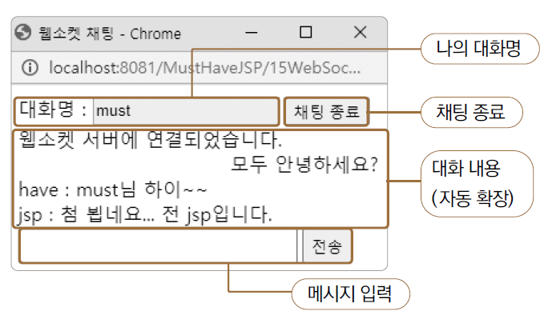
15.4 채팅 클라이언트 구현(3)
15.4.2 채팅창 작성

Slide 17
15.4 채팅 클라이언트 구현(4)
채팅 서버에 접속하기 위한 요청명을 web.xml에 컨텍스트 초기화 매개변수로 지정 [예제 15-3] 채팅 서버에 접속하기 위한 요청 URL
<?xml version="1.0" encoding="UTF-8"?> <web-app xmlns:xsi=... 생략 ...> ... 생략 ... <context-param> <param-name>CHAT_ADDR</param-name> <param-value>ws://localhost:8081/MustHaveJSP</param-value> </context-param> </web-app> </>

Slide 18
15.4 채팅 클라이언트 구현(5)
[예제 15-4] 채팅창 (1) ① [예제 15-1]에서 선언해둔 웹소켓 접속 URL 뒤에 요청명을 덧붙여 웹소켓 객체를 생성 ② 채팅창이 열리면 대화창, 메시지, 대화명으로 사용할 DOM 객체를 변수에 저장 ③ sendMessage( )는 클라이언트의 메시지를 전송하는 메서드 ④ 메세지는 대화창에 먼저 표시한 후 ⑤ ‘대화명|메시지’ 형태로 조립하여 서버로 전송 ⑥ 전송 후에는 편의를 위해 입력상자의 내용을 비우고, ⑦ 스크롤바는 항상 아래로 내려줌 ⑧ disconnect( )는 서버와의 연결을 종료하는 메서드 ⑨ enterKey( ) 함수는 [enter] 키가 눌리면 sendMessage( )를 호출 - 매번 [전송] 버튼을 클릭하지 않아도 [enter] 를 누르면 즉시 메시지를 전송해주는 편의 기능

Slide 19
15.4 채팅 클라이언트 구현(6)
웹소켓과 관련한 이벤트가 발생했을 때 호출되는 함수 [예제 15-5] 채팅창 (2) ① webSocket.onopen 웹소켓 서버에 연결됐을 때 실행 ② webSocket.onclose 웹소켓이 닫혔을 때(서버와의 연결이 끊겼을 때) 실행 ③ webSocket.onerror 에러 발생 시 실행 ④ webSocket.onmessage 메시지를 받았을 때 실행 ⑤ 받을 때는 split( ) 메서드로 다시 분리 ⑥ 메시지 내용에 /가 포함되어 있다면 명령어(귓속말)이므로 별도로 처리 ⑦ /가 없다면 일반 메시지이므로 그대로 대화창에 표시

Slide 20
15.4 채팅 클라이언트 구현(7)
대화창의 스타일 지정을 위한 CSS와 대화창의 HTML 코드 [예제 15-6] 채팅창 (3)
<style> <!-- 대화창 스타일 지정 --> #chatWindow{ border:1px solid black; width:270px; height:310px; overflow:scroll; padding:5px;} #chatMessage{width:236px; height:30px;} #sendBtn{height:30px; position:relative; top:2px; left:-2px;} #closeBtn{margin-bottom:3px; position:relative; top:2px; left:-2px;} #chatId{width:158px; height:24px; border:1px solid #AAAAAA; background-color:#EEEEEE;} .myMsg{text-align:right;} </style> </head>
▶ 다음 쪽에 이어짐

Slide 21
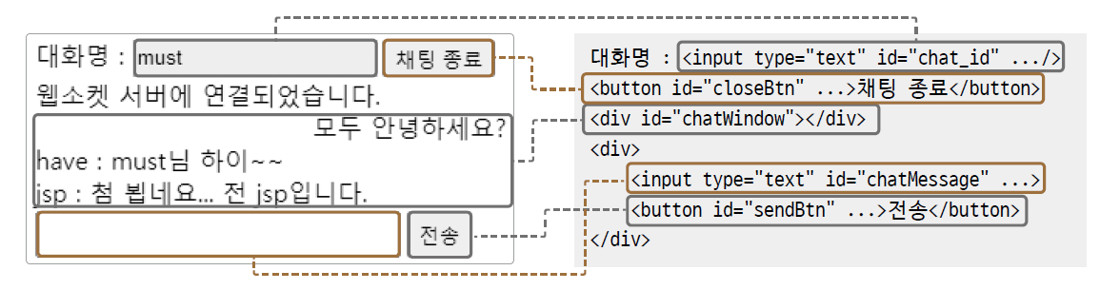
15.4 채팅 클라이언트 구현(8)
[예제 15-6] 채팅창 (3)
<body> <!-- 대화창 UI 구조 정의 --> 대화명 : <input type="text" id="chatId" value="${ param.chatId }" readonly /> <button id="closeBtn" onclick="disconnect();">채팅 종료</button> <div id="chatWindow"></div> <div> <input type="text" id="chatMessage" onkeyup="enterKey();"> <button id="sendBtn" onclick="sendMessage();">전송</button> </div> </body> </html>

Slide 22
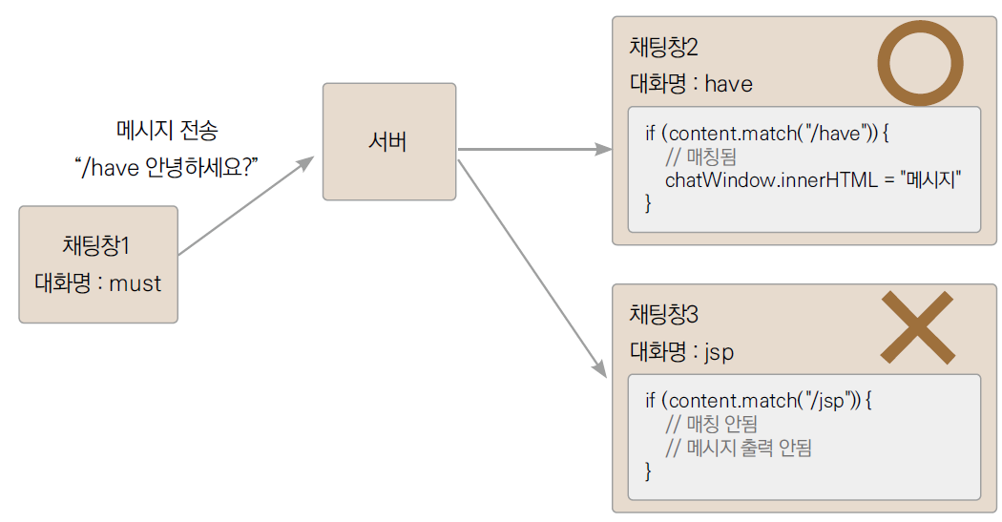
15.4 채팅 클라이언트 구현(9)
귓속말 동작 모습
3명의 클라이언트가 접속해 있다고 가정
각 클라이언트의 대화명은 차례로 must, have, jsp

Slide 23
15.4 채팅 클라이언트 구현(10)
var message = event.data.split("|"); sender ← must content ← "/have 안녕하세요." if (content != "") { // 메시지가 빈 값이 아닌지 확인 if (content.match("/")) { // 귓속말인지(/ 포함 여부) 확인 if (content.match(("/" + chatId))) { // 자신에게 보낸 것인지 확인 // 귓속말 명령어 부분을 '[귓속말] : ' 문자열로 대체 후 채팅창에 출력 var temp = content.replace(("/" + chatId), "[귓속말] : "); chatWindow.innerHTML += "<div>" + sender + "" + temp + "</div>"; } } else { // 일반 메시지일 때의 출력 chatWindow.innerHTML += "<div>" + sender + " : " + content + "</div>"; } }

Slide 24
15.5 동작 확인(1)
채팅창 세 개를 띄워 의도대로 잘 작동하는지 확인
01 MultiChatMain.jsp를 실행
02 총 3개의 채팅창을 오픈
대화명 란에 “must” 입력 → [채팅 참여] 버튼 클릭
대화명 란에 “have” 입력 → [채팅 참여] 버튼 클릭
대화명 란에 “jsp” 입력 → [채팅 참여] 버튼 클릭
03 각 창에서 간단한 인사말을 작성. 메시지 입력 후 [전송] 버튼 또는 [enter] 클릭 - 보낸 메시지는 오른쪽에 출력되고, 받은 메시지는 대화명이 붙어서 왼쪽에 표시
04 귓속말 보내기 must의 채팅창에서 “/have 집필은 잘 되시나요?”를 입력하고 [enter] 클릭 결과에서 귓속말은 have에게만 전송된 것을 확인

Slide 25
15.5 동작 확인(2)
원격 컴퓨터에서 서버 실행하기
서버와 클라이언트를 모두 localhost에 두고 테스트했지만, 같은 공유기를 사용하는 환경이라면 내부 IP를 설정하여 다른 컴퓨터에서 접속해 채팅할 수도 있음
IP 주소는 명령 프롬프트에서 ipconfig 명령을 실행해 확인
web.xml에서 CHAT_ADDR 컨텍스트 초기화 매개변수를 ipconfig로 확인한 IP 주소로 변경한 다음 웹 서버를 재실행
이 IP 주소의 컴퓨터에 채팅 서버를 실행해두고, 다른 컴퓨터에서 MultiChatMain.jsp를 실행해 테스트
<context-param> <param-name>CHAT_ADDR</param-name> <param-value>ws://192.168.219.100:8081/MustHaveJSP</param-value> </context-param>
ipconfig 명령으로 확인한 본인의 IP

Slide 26
학습 마무리
핵심 요약
웹소켓 서버를 구성할 때는 다음 5가지 애너테이션을 사용
@ServerEndpoint
@OnOpen
@OnMessage
@OnClose
@OnError

